Slide 1
Использование мнемотехники для развития речи ребенка в старшем дошкольном возрасте

Slide 2
Цель: формирование у дошкольников связной речи

Slide 3
З
адачи
:
обогащать словарный запас детей, развивать связную речь
с
помощью графической аналогии и заместителей
;
учить последовательности, логичности, полноте и связности
изложения;
символы в
формировать умение преобразовывать абстрактные
образы; помочь детям в упорядочивании и систематизации
познавательной информации об окружающем;
развивать мышление, внимание, воображение, речеслуховую и
зрительную память;
развивать умственную активность, сообразительность,
наблюдательность, ум
ение сравнивать, выделять существенные
признаки;
развивать мелкую моторику у дет
ей.

Slide 4
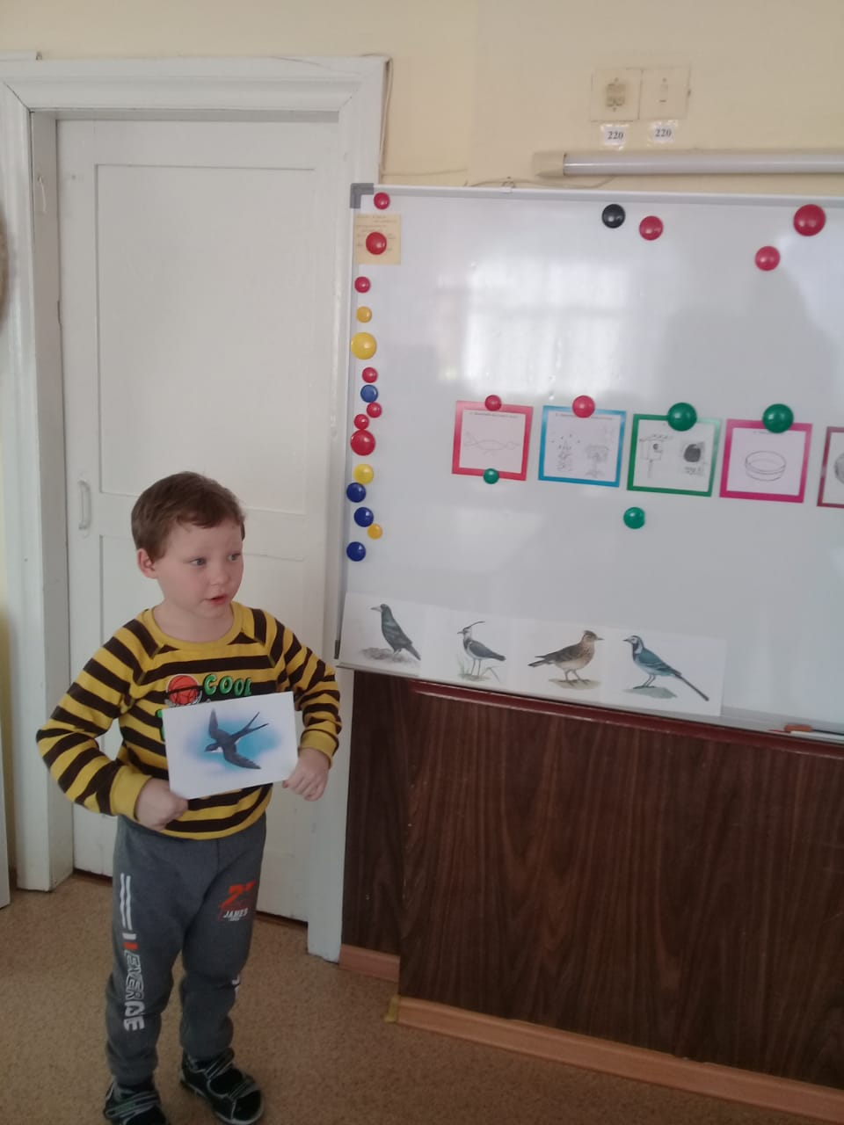
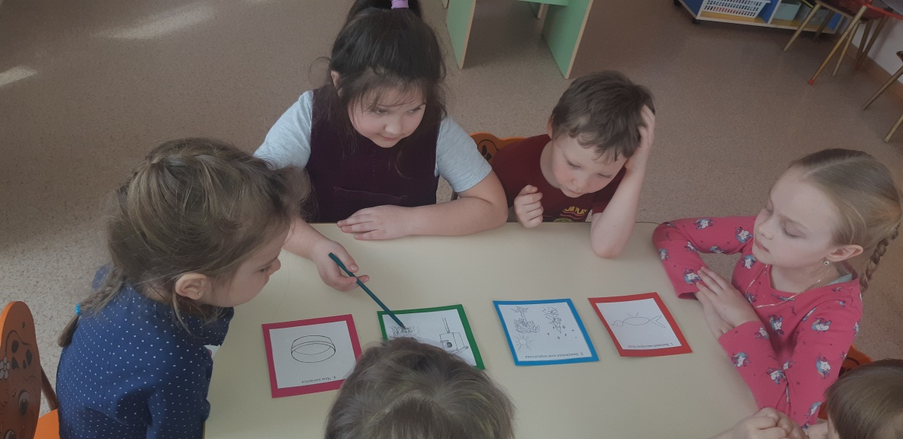
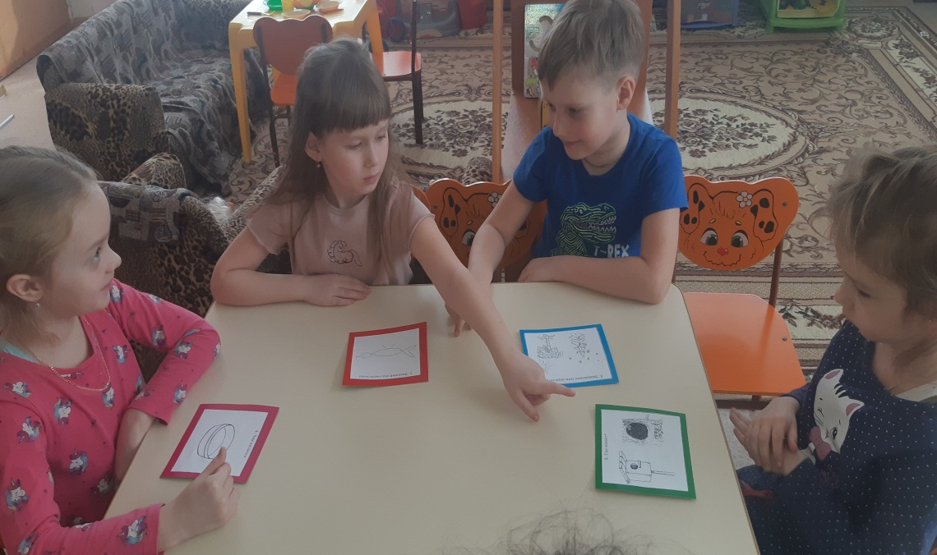
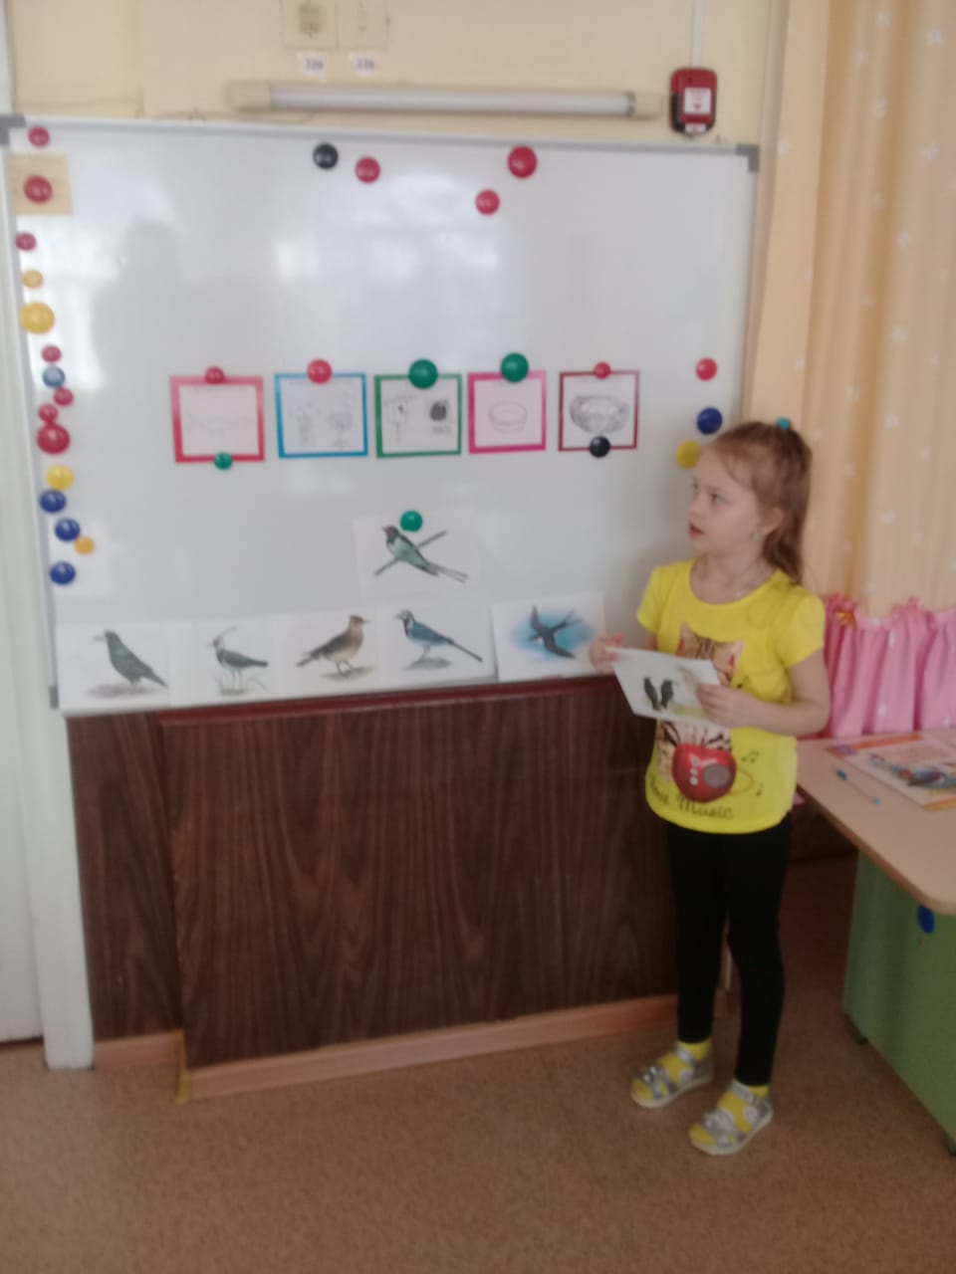

Slide 5
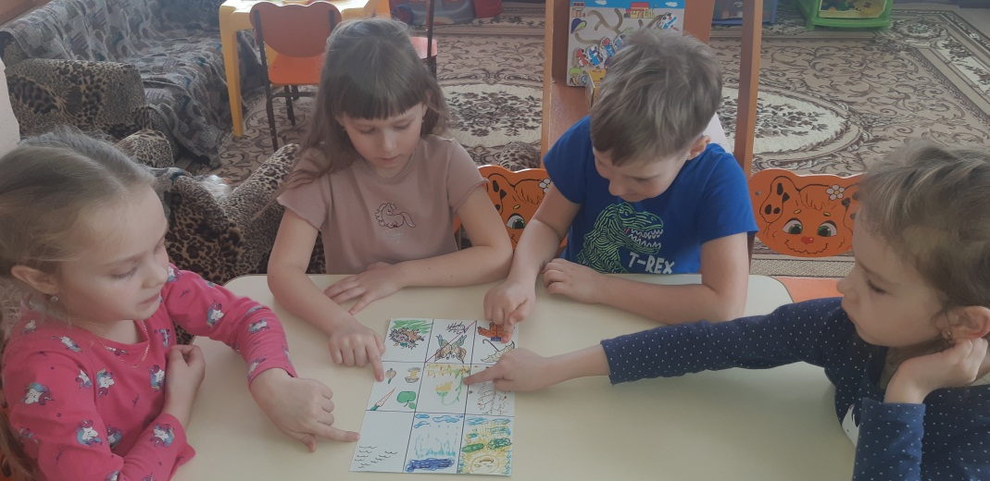
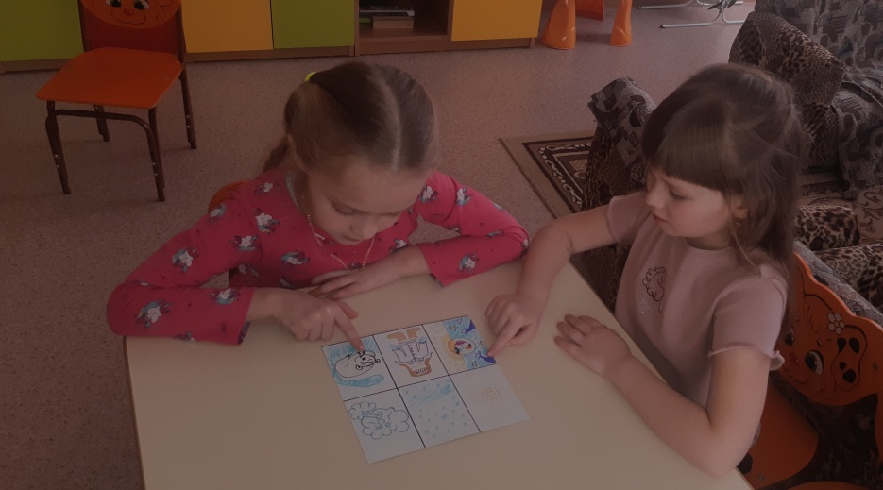
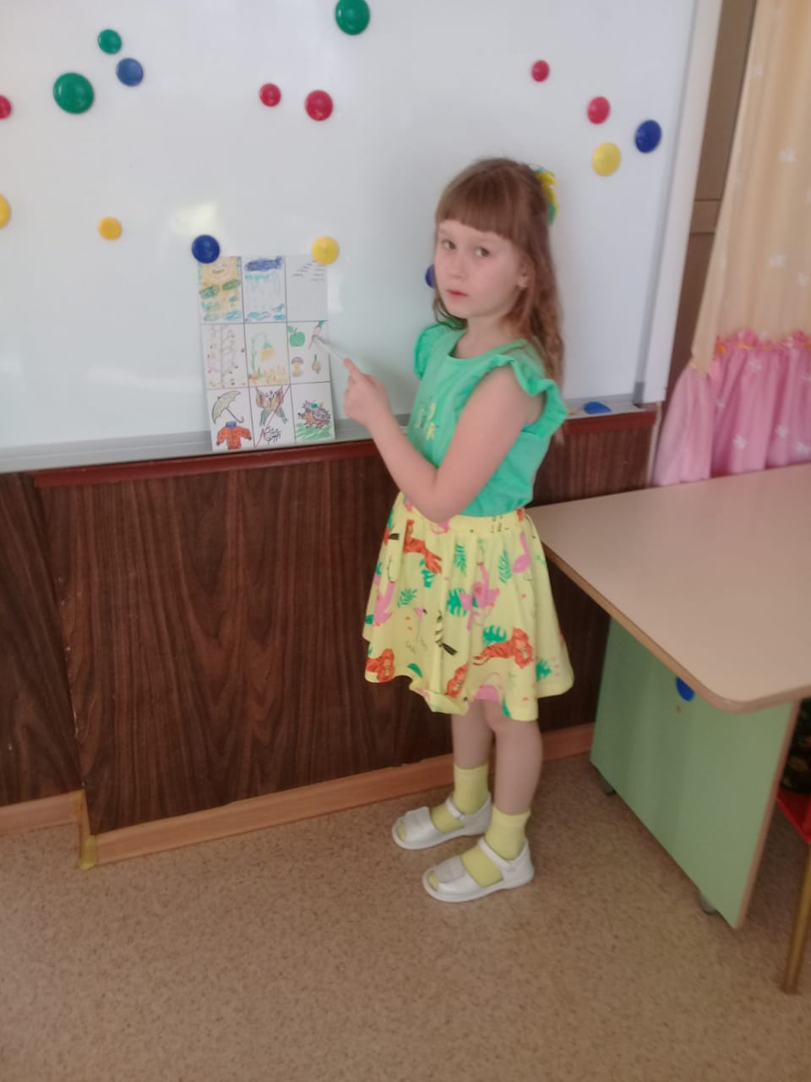
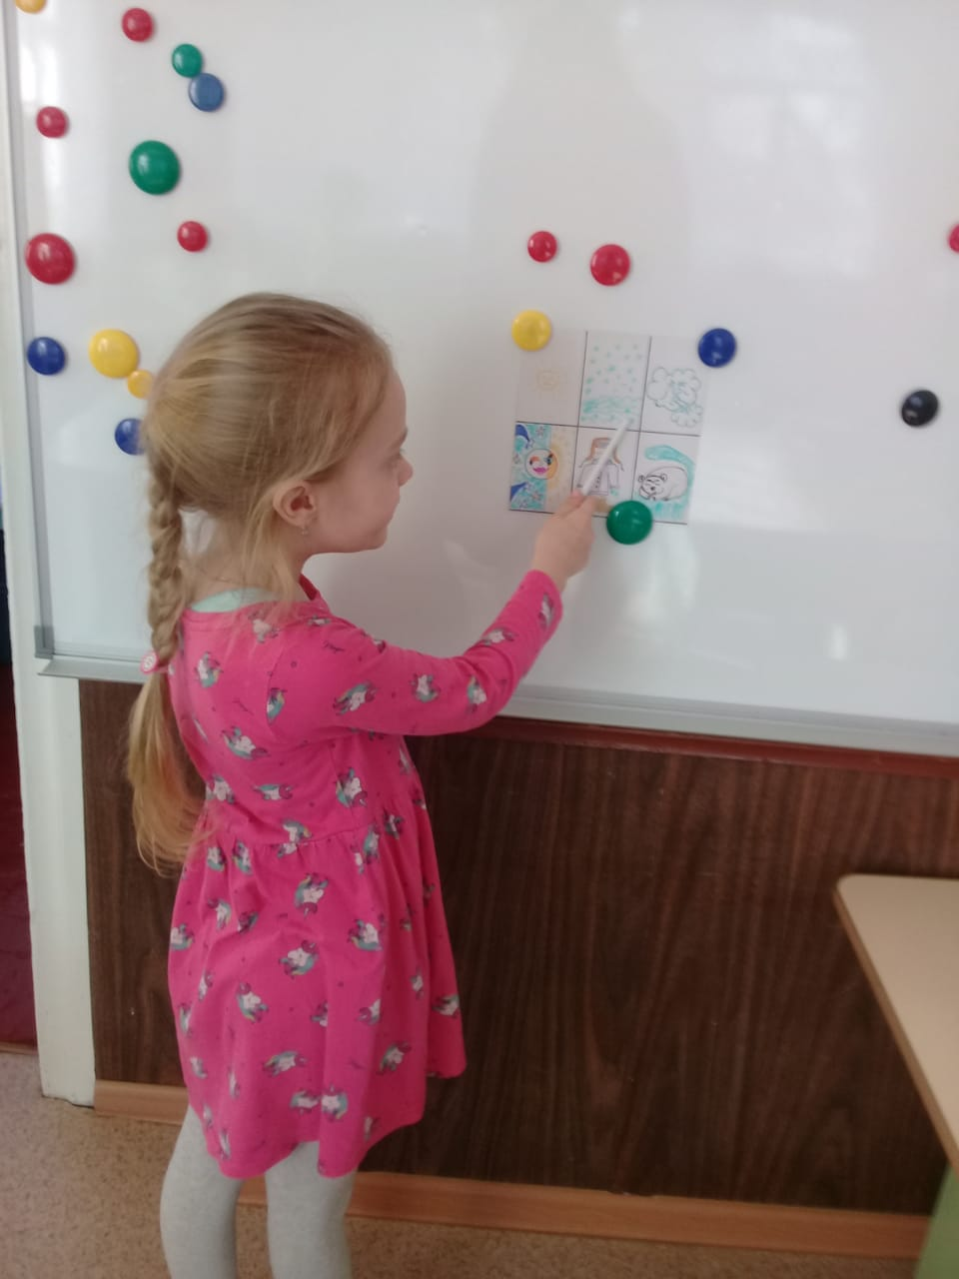

Slide 6
